Slide 1

স্বাগতম

Slide 2
পরিচিতি
শিক্ষক
আশরাফুল আলম
সহকারি শিক্ষক
মঠখোলা বালিকা উচ্চ বিদ্যালয়
পাকুন্দিয়া কিশরগঞ্জ
পাঠ
শ্রেণি;৯ম
বিষয়;গণিত
তারিখ;১৩/২/২০১৪ ইং

Slide 4
রাস্তার ক্ষেত্রফল নির্নয়

Slide 5
শিখনফল
১।রাস্তার ক্ষেত্রফল কি ভাবে বের করতে হয় তা জানবে ।
২।ত্রিভুজের ক্ষেত্রফল নির্ণয় করতে পারবে ।

Slide 6
১।ত্রিভুজেরক্ষেত্রফল=১/২(ভূমি×উচ্চতা
২।পরিসীমা=২(দৈর্ঘ্য ×প্রস্থ)
একটি আয়তাকার ক্ষেত্রের দৈর্ঘ্য প্রস্থের দ্বিগুন। এর ক্ষেত্রফল ৫১২বগমিঃহলে,পরিসীমা কত ?

Slide 7
দলীয় কাজ
একটি আয়তক্ষেত্রের দৈঘ্য বিস্তারের দেড়ঘুণ ।এর ক্ষেত্রফল ২১৬
বর্গমিঃ হলে,পরিসীমা নির্ণয় কর ।

Slide 8
মুল্যায়ন
১।পরিসীমার সুত্রটি লেখ ।
২।ত্রিভুজের ক্ষেত্রফলের সুত্রটি লেখ ।
৩।ক্ষেত্রফল= ?

Slide 9
বাড়ির কাজ
তুমাদের বাড়িতে অথবা বাড়ির আশেপাশে যদি কোন পুকুর থাকে তা হলে পুকুরের দৈর্ঘ্য প্রস্থ খাতায় লিখে আনবে ।

Slide 10
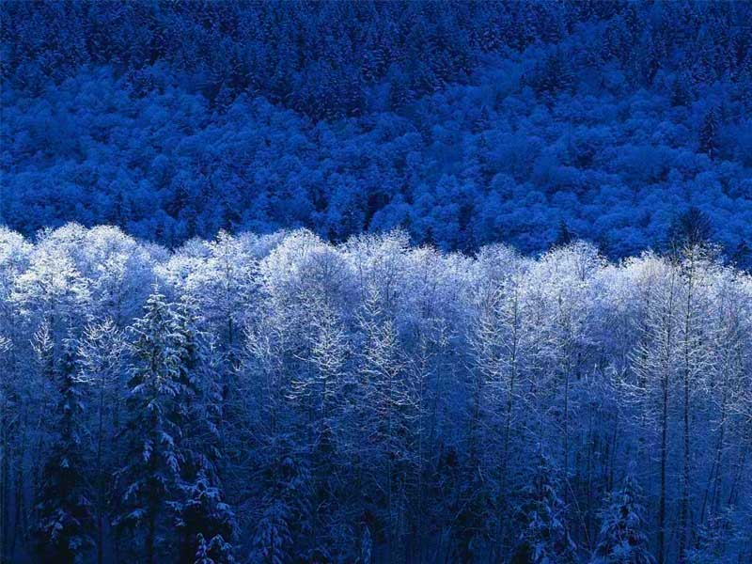
ধন্যবাদ

